Slide 1
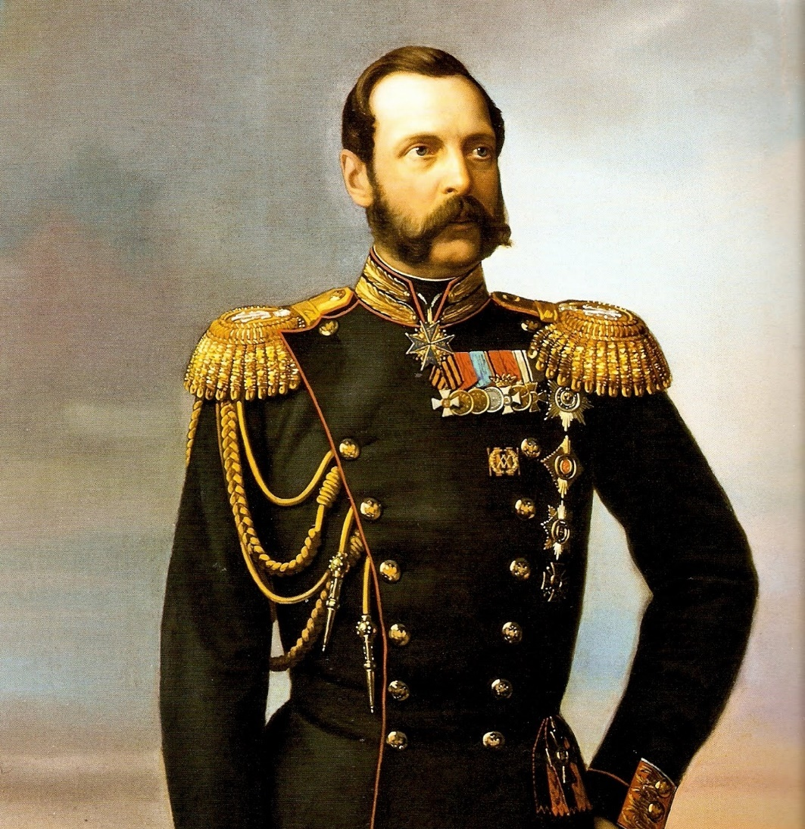
Александр II. Начало правления. Крестьянская реформа
1861 года

Slide 2
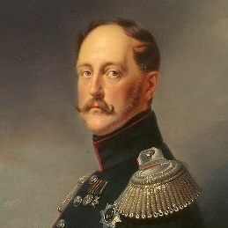
«Сдаю тебе команду, но, к сожалению,
не в таком порядке, как желал, оставляя тебе много трудов и забот.
У меня было две мысли, два желания: освободить восточных христиан из-под турецкого ига;
второе: освободить русских крестьян из-под власти помещиков.
Теперь война и война тяжёлая, об освобождении восточных христиан думать нечего, обещай мне освободить русских крепостных крестьян».
Николай I
1796–1855

Slide 3
Вопросы занятия
1
Начало правления Александра II.
2
Причины отмены крепостного права.
3
Подготовка реформы.
4
Содержание и значение Крестьянской реформы.

Slide 4
Александр Николаевич
в юности
Александр Николаевич родился 17 апреля 1818 года.

Slide 5
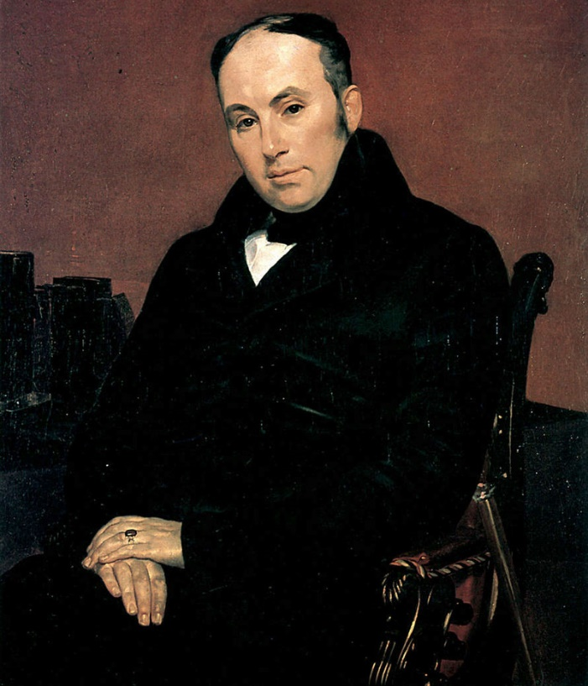
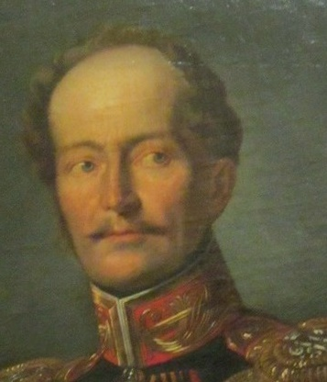
Воспитание наследника престола было поручено полковнику Карлу Мердеру.
Русским языком с Александром занимался Василий Жуковский.

Slide 6
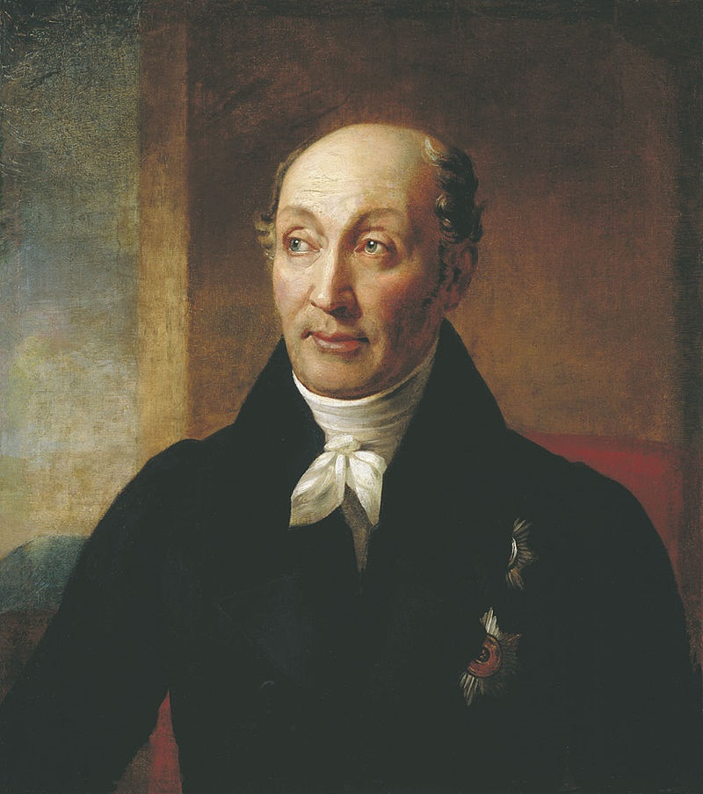
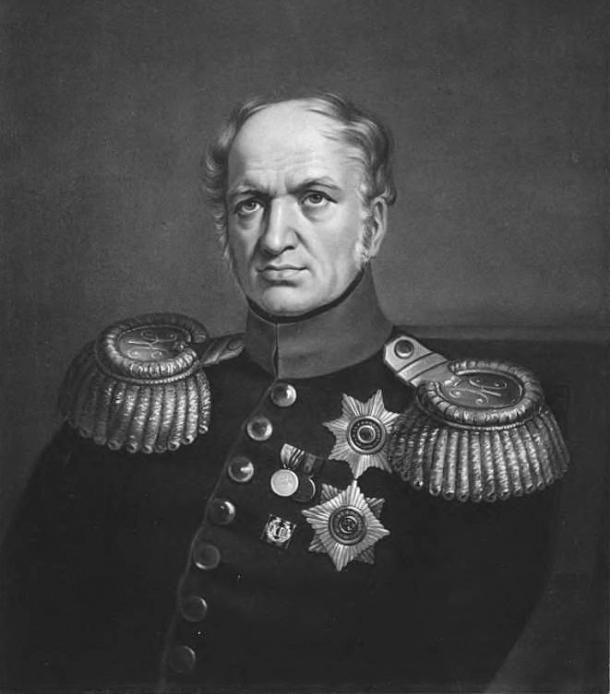
М. Сперанский (слева)
и Е. Канкрин

Slide 7
Александр II
1
2
3
В 1837 году Александр Николаевич отправился
в путешествие по России
и Европе
Во время пребывания
в Сибири
Александр встретился
с декабристами
Александр обратился
к Николаю I с просьбой
о смягчении участи декабристов

Slide 8
Александр II вступил на престол в 1855 году
в возрасте 36 лет.

Slide 9
Александр II
Александру II нравилась система государственного управления, установленная отцом
Он не был ни либералом, ни сторонником коренных преобразований
Поэтому Александр II решился на реформы
Александру II был важен престиж государства

Slide 10
Отмена крепостного права
Необходимость преодоления отставания России от развитых стран
Причины отмены крепостного права

Slide 11
Крепостное право тормозило развитие промышленности, сельского хозяйства
и торгово-денежных отношений.

Slide 12
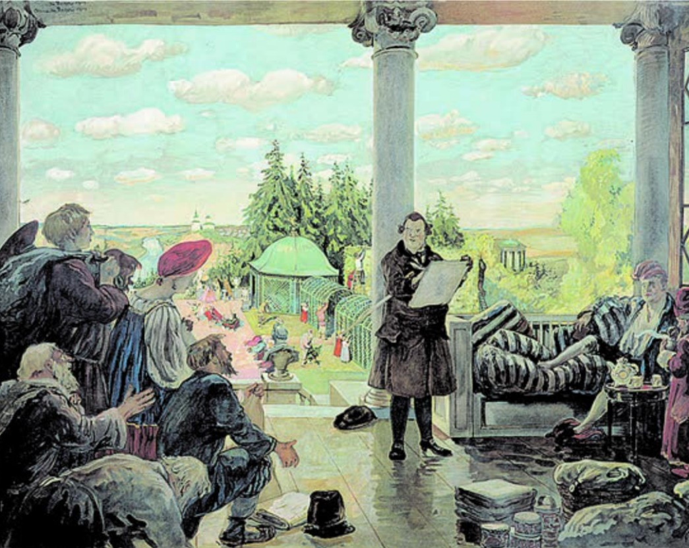
Крепостное право
Сохранялись сословные привилегии и власть землевладельцев на местах.

Slide 13
Отмена крепостного права
Необходимость преодоления отставания России от развитых стран
Причины отмены крепостного права
Необходимость ослабления напряжения в обществе

Slide 14
Крепостное право
1
2
3
В разных губерниях вспыхивали крестьянские восстания
Нередкими были случаи самовольного ухода крестьян в ополчение
во время Крымской войны
Ходили слухи,
что за вступление
в ополчение можно получить вольную

Slide 15
Александр II не мог не прислушаться к общественному осуждению крепостного права.

Slide 16
Сохранение крепостного права
Противники
Сторонники
В середине XIX века множество помещиков разорилось
Сохранялось достаточное количество крупных хозяйств
Они были вынуждены закладывать свои имения в банк
2/3 дворян выступили против отмены крепостного права
Около 46 % дворян имели меньше 20 душ крепостных

Slide 17
Александр II рассудил, что лучше отменить крепостничество сверху, чем дожидаться, пока это произойдёт снизу.

Slide 18
Отмена крепостного права
Александра II поддержали
чиновники и министры
Александр II опасался массовых волнений крестьян
Либеральные газеты печатали материалы, касающиеся крестьянского вопроса

Slide 19
Отмена крепостного права
В 1857 году был образован Секретный комитет для обсуждения Крестьянской реформы
В 1857 году в Северо-Западных губерниях были созданы губернские комитеты
На протяжении года члены комитета рассматривали проекты прошлых лет
Членами этих комитетов становились помещики, собиравшиеся для обсуждения проектов реформы
С 1858 года Секретный комитет стал называться Главным комитетом
по крестьянскому делу
В течение года подобные комитеты были созданы во всех российских губерниях

Slide 20
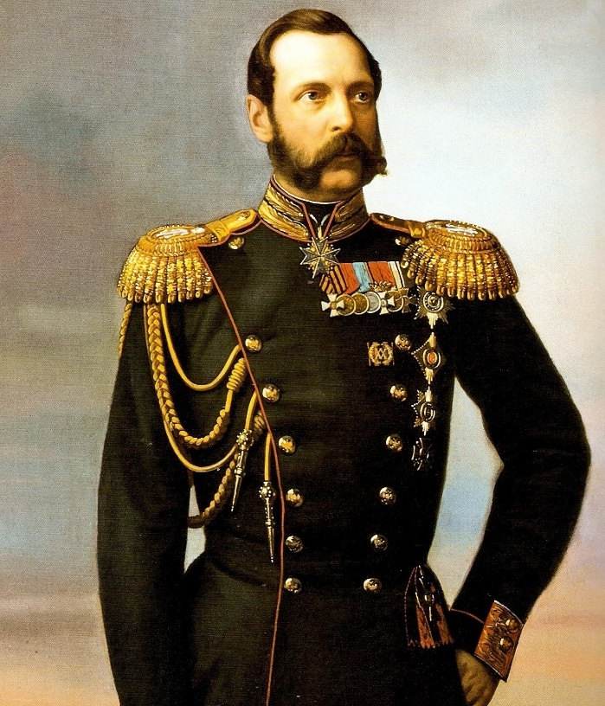
В 1859 году были созданы Редакционные комиссии.
В их задачу входило рассмотрение проектов, подготовленных губернскими комитетами.

Slide 21
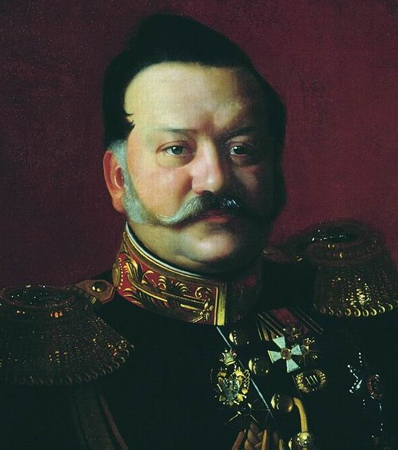
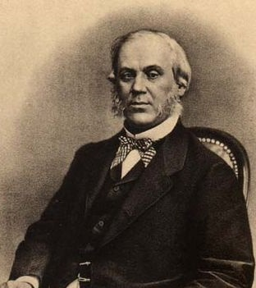
Я. Ростовцев (слева)
и Н. Милютин

Slide 22
К осени 1860 года было готово «Положение об отмене крепостного права».
Заседание Редакционной комиссии

Slide 23
19 февраля 1861 года был подписан манифест об отмене крепостного права.
Б. Кустодиев.
Освобождение крестьян.
1907

Slide 24
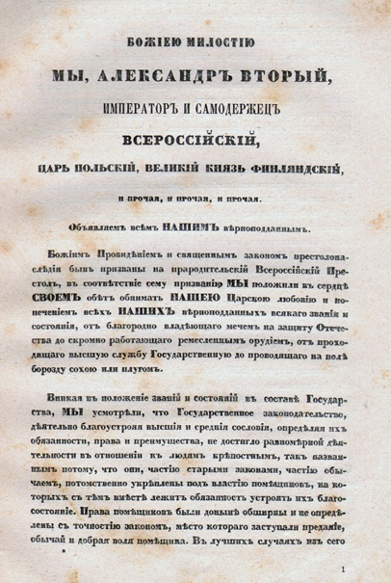
Отмена крепостного права
Помещики больше не могли подвергать крестьян телесным наказаниям
и продавать.
1
2
Помещики не вмешивались в личные и хозяйственные дела крестьян.
3
Все крестьяне одного помещика объединялись в сельское общество.

Slide 25
Отмена крепостного права
1
2
3
Крестьяне
освобождались
с землёй
Земля не сразу
переходила
в собственность крестьян
Земельный надел крестьяне должны были выкупить

Slide 26
Отмена крепостного права
В разных регионах государства отличались размеры суммы за выкуп
Государство выплачивало 80 % от этой суммы
Деньги, заплаченные государством, крестьяне должны были вернуть
в течение 49 лет
Эти деньги назывались выкупным платежом

Slide 27
Крестьяне, переставшие быть крепостными,
но ещё не ставшие собственниками земли, назывались временно-обязанными.

Slide 28
Если норма надела превышала количество земли, которым крестьяне пользовались до отмены крепостного права, помещик должен был добавить (прирезать) недостающее.
Если норма надела была меньше,
то помещик мог забрать лишнее
в свою пользу.

Slide 29
Отмена крепостного права
Прирезки получили только
от 3 до 15 % крестьян
Большинство крестьян получили земли меньше, чем располагали раньше
Отрезки произвели почти
у 65 % крестьян

Slide 30
Отмена крепостного права
1
2
3
Учредили должности мировых посредников
Их назначали
из местных дворян
Совместно с сельскими старостами мировые посредники составляли уставные грамоты

Slide 31
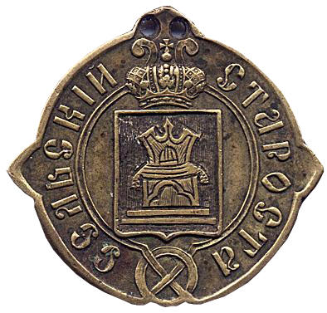
Крестьянское самоуправление
Раньше помещик занимался сбором податей, представлял интересы крестьян в суде, осуществлял полицейский надзор.
1
Теперь же в деревнях создали органы управления – сельский и волостной сходы.
2
Сельский сход собирал староста,
но иногда инициатором его созыва выступал помещик.
3

Slide 32
Крестьянское самоуправление
Вопросы пользования землёй
Сельский сход
Распределение податей
Наборы в рекруты

Slide 33
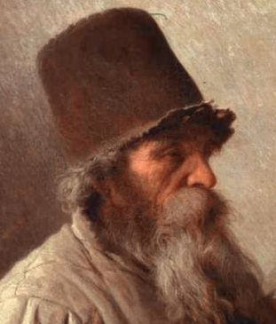
За исполнением решений схода следил сельский староста, имевший административно-полицейские права.
Он имел право наказывать за мелкие проступки.

Slide 34
Крестьянское самоуправление
1
2
3
Волостной сход становился высшей инстанцией для сельских сходов
Эта система заменяла помещиков, на которых раньше опиралось правительство
Разрешением имущественных споров
и наказанием проступков занимался волостной суд

Slide 35
Последствия Крестьянской реформы
24 миллиона крестьян получили личную свободу
Положительные последствия
Появилась возможность построить новые экономические отношения
Появился рынок рабочей силы

Slide 36
Недостатки Крестьянской реформы
1
Сохранялись пережитки крепостного права.
2
Не была решена проблема малоземелья крестьян.

Slide 37
После передачи отрезков земли помещикам крестьяне в общем потеряли около 20 % своих прежних наделов.

Slide 38
Недостатки Крестьянской реформы
1
Сохранялись пережитки крепостного права.
2
Не была решена проблема малоземелья крестьян.
3
Крестьяне не получали землю
в частную собственность.

Slide 39
Последствия Крестьянской реформы
Могли покупать, арендовать
и передавать землю по наследству
Земельные наделы крестьян
Продавать участки крестьяне
не имели права

Slide 40
Недостатки Крестьянской реформы
1
Сохранялись пережитки крепостного права.
2
Не была решена проблема малоземелья крестьян.
3
Крестьяне не получали землю
в частную собственность.
4
Сохранялась крестьянская община.

Slide 41
Крестьянская реформа
1
2
3
Причиной сохранения остатков феодальной системы были краткие сроки проведения реформы
Она была внедрена сверху, а не путём естественного вытеснения пережитков новыми общественными отношениями
Поэтому и крестьяне,
и помещики оказались
не готовы к изменениям

Slide 42
Крестьянская реформа
Помещики не использовали передовую технику
и агрокультурные приёмы
Это затрудняло их участие в рыночных отношениях
Крестьяне были бедны
и неграмотны

Slide 43
Крестьянская реформа
Результаты реформы вызвали протест среди крестьян
За первые полгода
1861 года произошло около
1,5 тысяч восстаний
К концу 1861 года в России не оставалось ни одной губернии, в которой бы
не вспыхнули крестьянские волнения
Большая часть
из них была подавлена силами военных

Slide 44
Крестьянское восстание

Slide 45
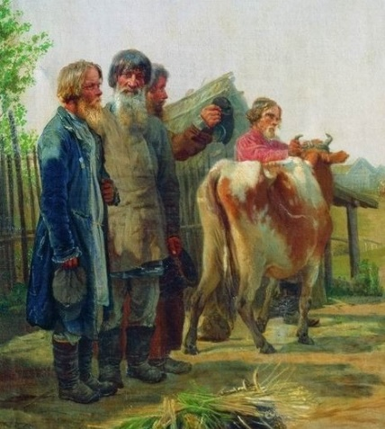
Сельское хозяйство с большим трудом продвигалось по новому пути развития.
Застой в этой сфере экономики отражался на всех остальных сферах.

Slide 46
Александр II. Начало правления. Крестьянская реформа 1861 года
1
Александр II вступил на престол в 1855 году.
2
В 1857 году был образован Секретный комитет для обсуждения Крестьянской реформы.

Slide 47
Александр II. Начало правления. Крестьянская реформа 1861 года
3
19 февраля 1861 года был подписан манифест
об отмене крепостного права.
Реформа способствовала формированию рынка рабочей силы и ускорила социальное расслоение крестьянства.
4

